Slide 1
Аналитический отчёт · demo_data.csv
Сгенерирован: 23.04.2026 09:18

Slide 2
Ключевые метрики
• Общая сумма: 5 774 520.00
• Средний чек: 120 302.50
• Количество записей: 48
• Строк / колонок: 48 × 5
• Числовых метрик: 2
• Пропусков: 0

Slide 3
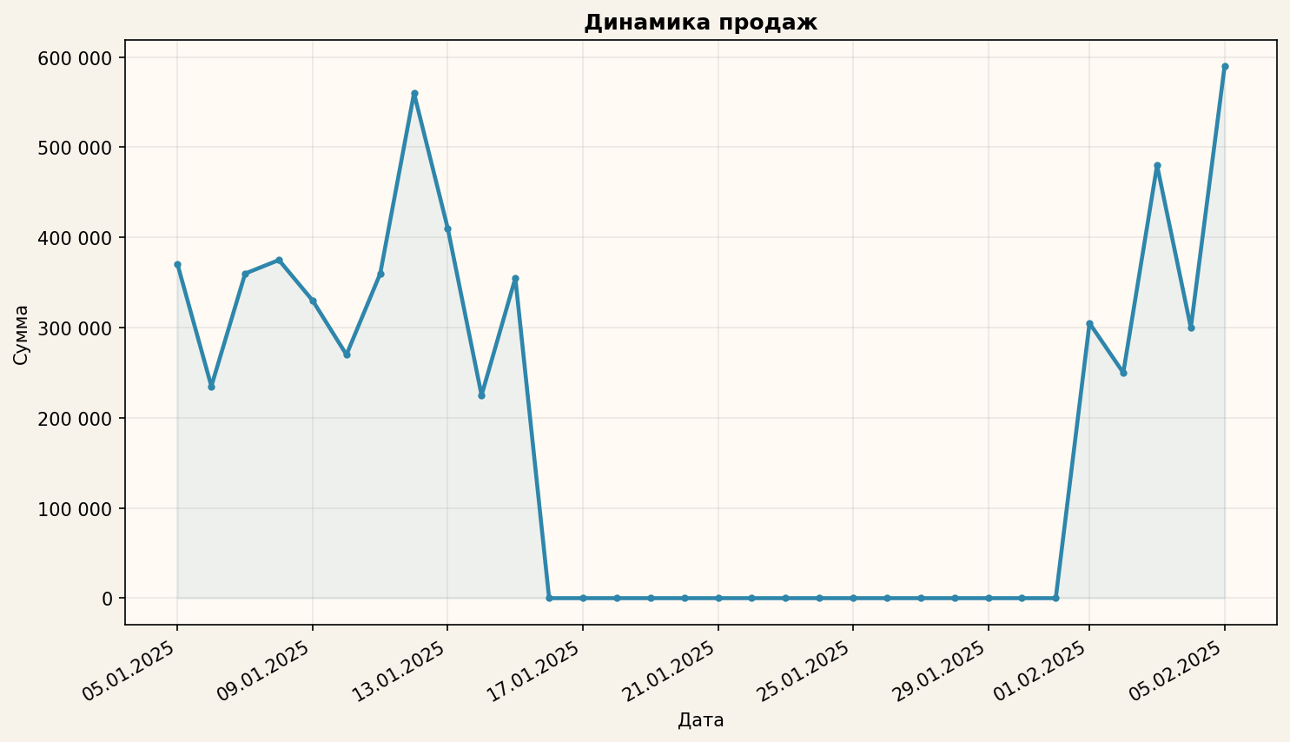
Динамика продаж · 23.04.2026 09:18
Динамика «amount» по оси «date».

Slide 4
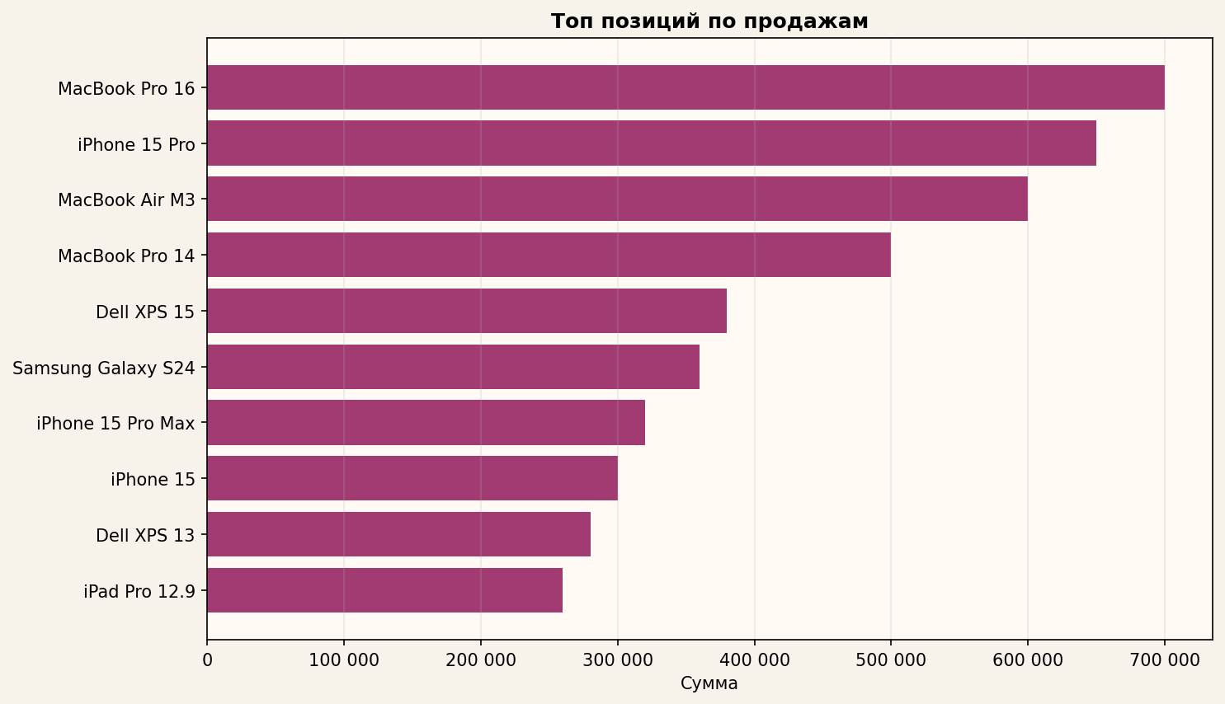
Топ позиций · 23.04.2026 09:18
Топ позиций по сумме «amount», категория «product».

Slide 5
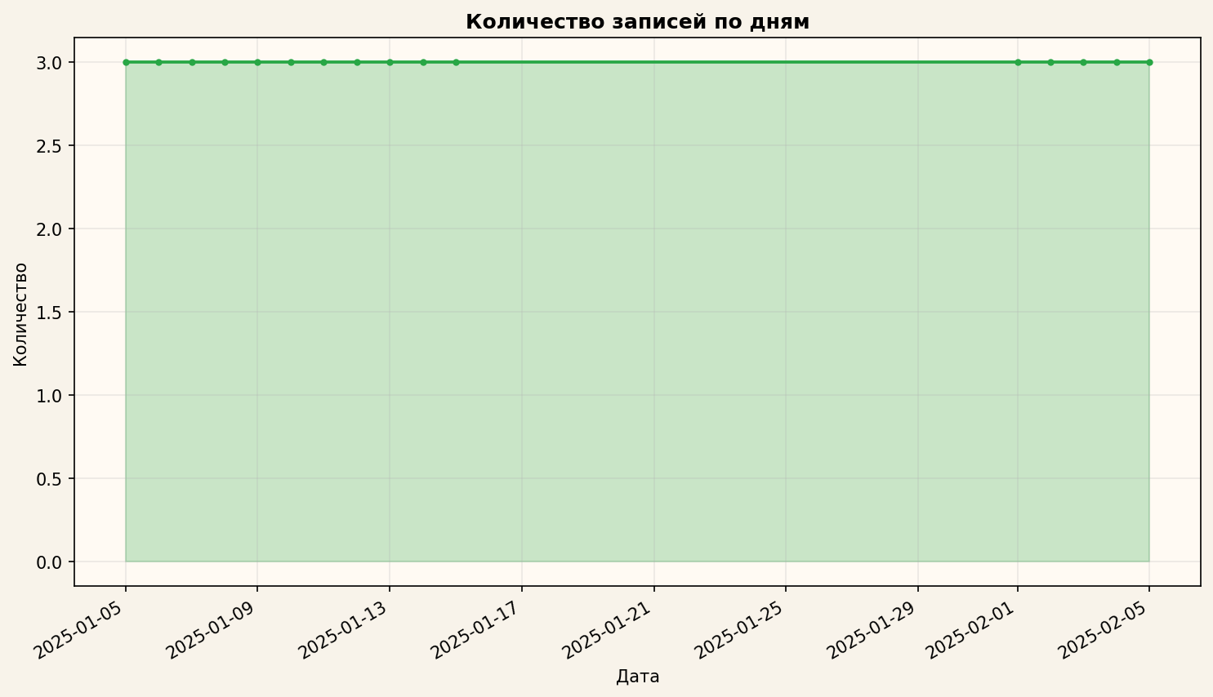
Количество по дням · 23.04.2026 09:18
Количество записей по дням колонки «date».

Slide 6
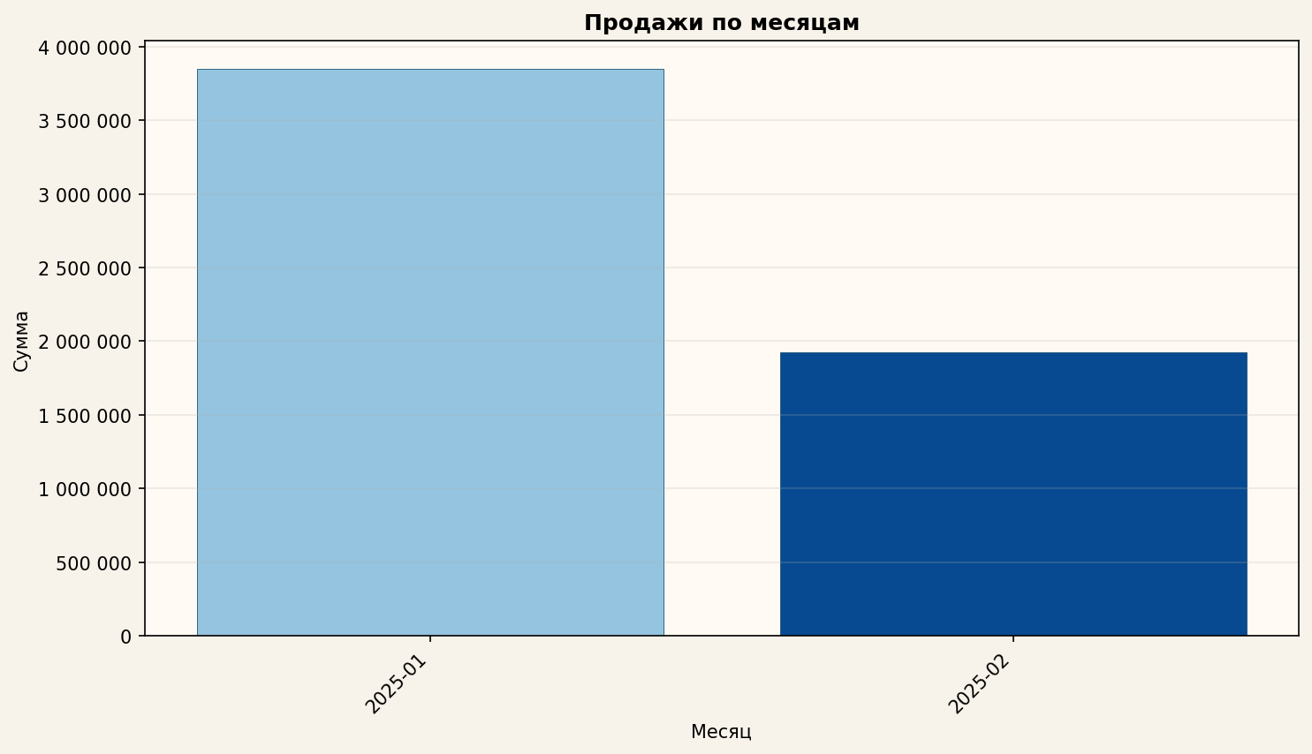
Продажи по месяцам · 23.04.2026 09:18
Сумма «amount» по месяцам «date».

Slide 7
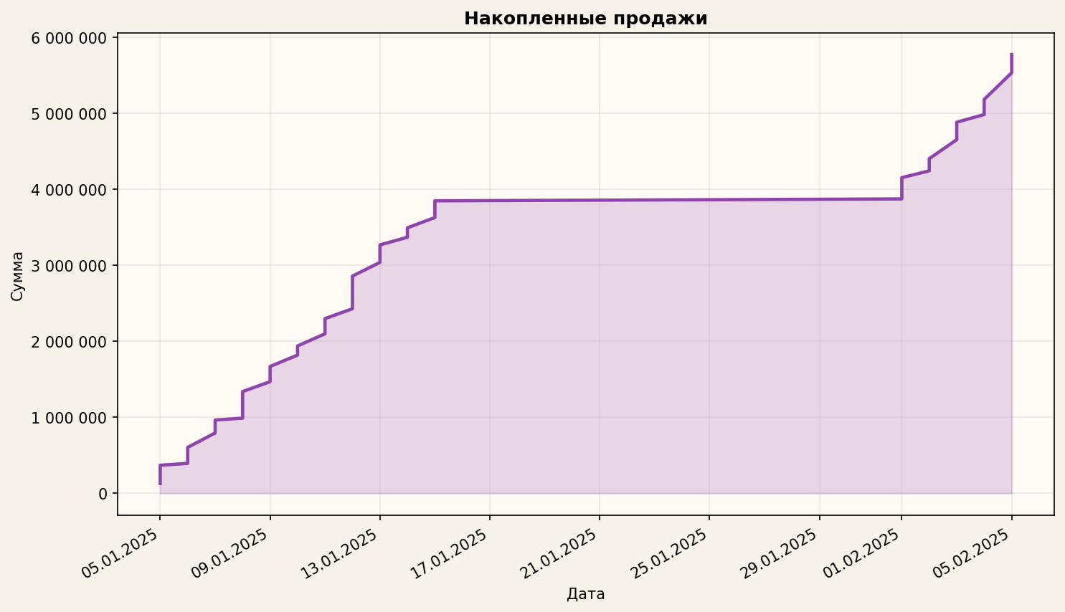
Накопительный итог · 23.04.2026 09:18
Накопленная сумма «amount» по оси «date».

Slide 8
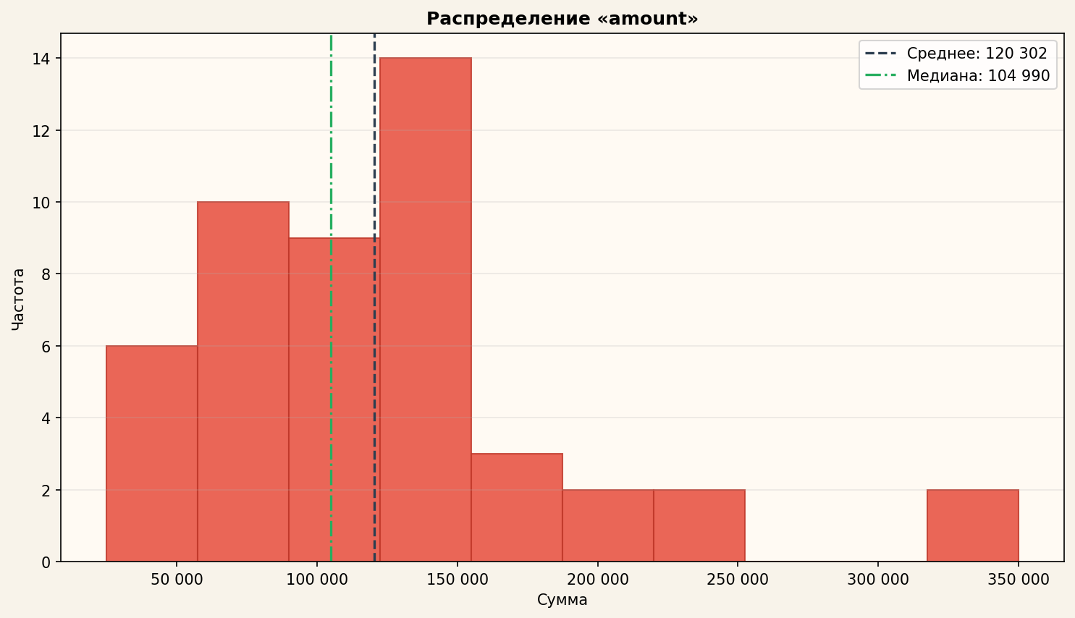
Распределение сумм · 23.04.2026 09:18
Распределение значений «amount».

Slide 9
Топ позиций
Позиция | Сумма
MacBook Pro 16 | 699 980.00
iPhone 15 Pro | 649 950.00
MacBook Air M3 | 599 960.00
MacBook Pro 14 | 499 980.00
Dell XPS 15 | 379 980.00

Slide 10
Выводы
• Найдено 48 строк и 5 колонок.
• Числовая статистика рассчитана с игнорированием NaN, пропуски вынесены в отдельный блок.
• Наибольшая вариативность у колонки «amount».
• Колонка «product» подходит для bar-chart сегментации.
• Похоже на данные продаж: дата «date», сумма «amount». Доступен бизнес-отчёт в PDF и PPTX.

